Slide 1
TB02 – Arquitectura de Software
Carreño Castillo, José.
Rojas Barboza, Víctor.
Huamán Oliden, Andrés.
Espinoza Carranza, Renato

Slide 2

DOMAIN DRIVEN DESIGN

Slide 3



Registro de Usuario
Se han definido dos tipos de usuario al momento del registro:
natural y empresa.
El registro del usuario empresa tiene una mayor complejidad, pues se debe verificar la información de la empresa y los premisos de circulación en las diferentes rutas vehiculares.

Slide 4
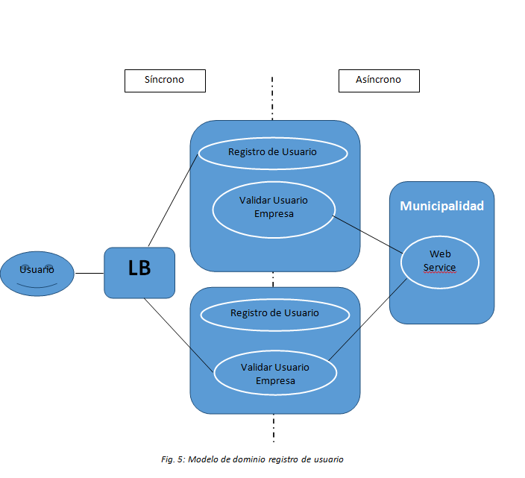
DDD – Registro de Usuario

Slide 5
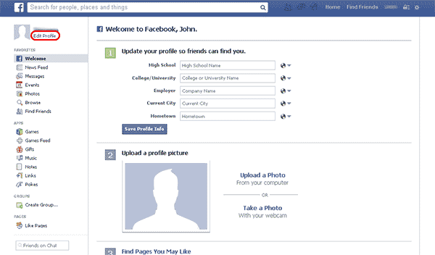
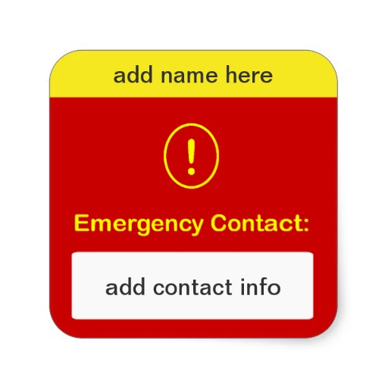
Editar usuario
Los usuarios podrán editar información de su cuenta como datos personales o datos de la empresa.

Slide 6
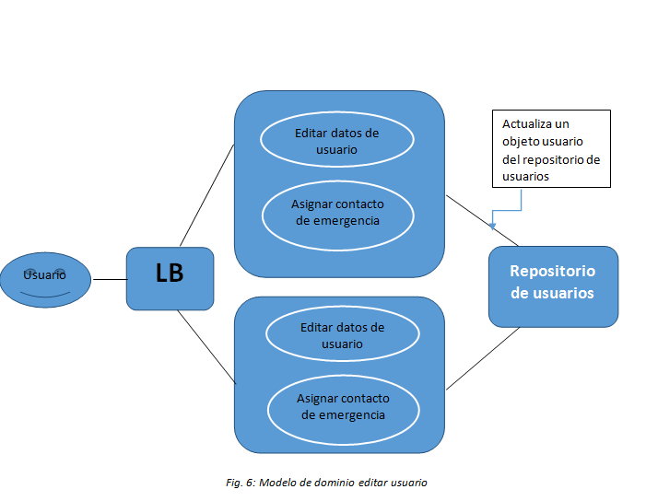
DDD – Editar Usuario

Slide 7
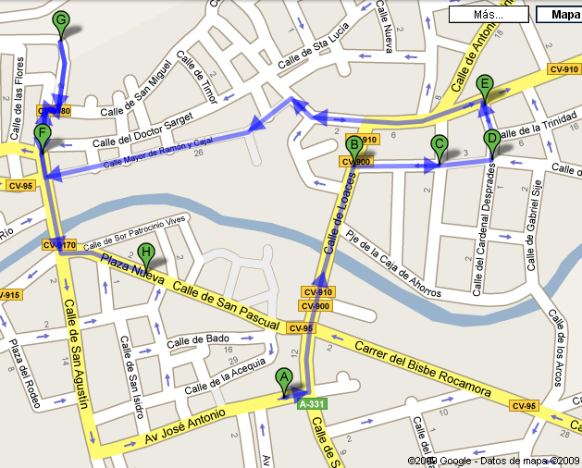
Consulta de rutas
Los usuarios tipo pasajero podrán suscribirse a las rutas que deseen. Esto les permitirá ver la posición y el detalle de los vehículos que circula por las rutas seleccionadas.

Slide 8
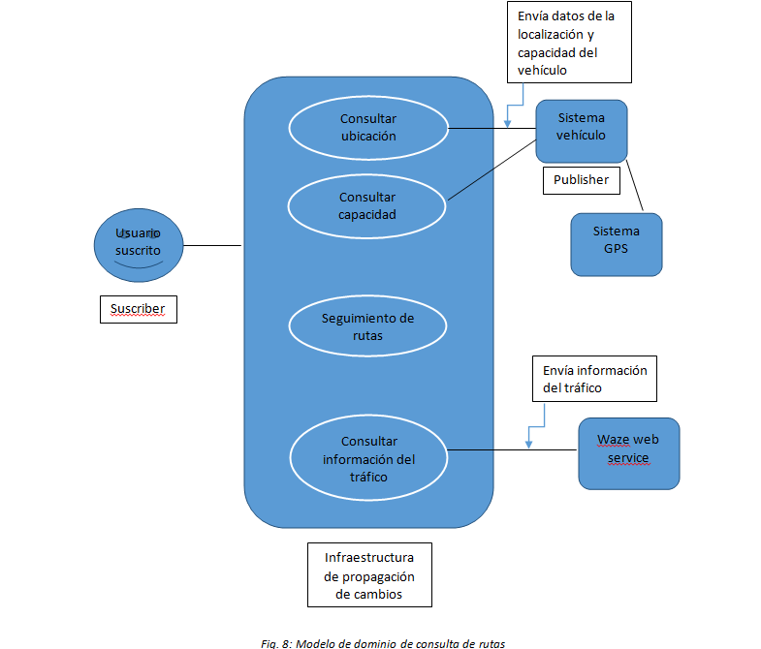
Ddd – consulta de rutas

Slide 9
Asignación de rutas
Los usuarios empresa que posean vehículos de tipo bus deberán asignar sus rutas (obtenidas del repositorio de rutas) previamente y los vehículos tendrán que seguir dicha ruta.
En cambio, los usuarios conductores de taxi deberán actualizar su ruta (punto de partida y llegada) cada vez que brinden sus servicios a un nuevo cliente.

Slide 10
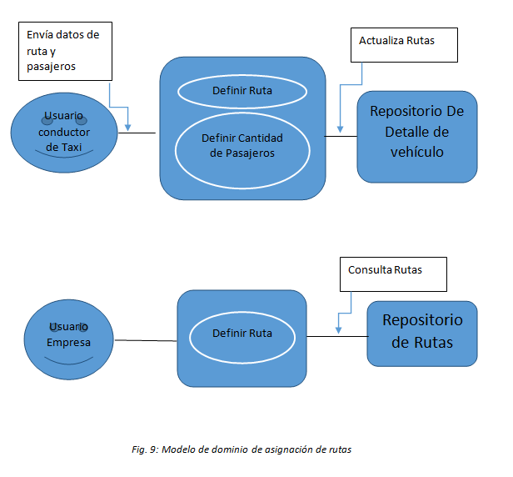
DDD – asignación de rutas

Slide 11

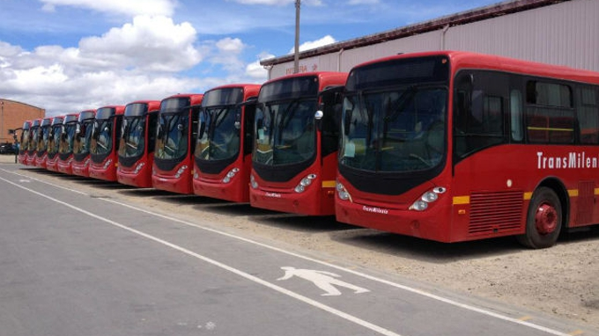
vehículo
Los usuarios tendrán que registrar los vehículos que posean. Se guardará la placa del vehículo y el código GPS del mismo.
Los usuario tipo empresa podrán, adicionalmente, crear flotas de vehículos y asignar vehículos de tipo bus a estas flotas. Además, a una flota se le podrá fijar una ruta de circulación
Asíncrona

Slide 12
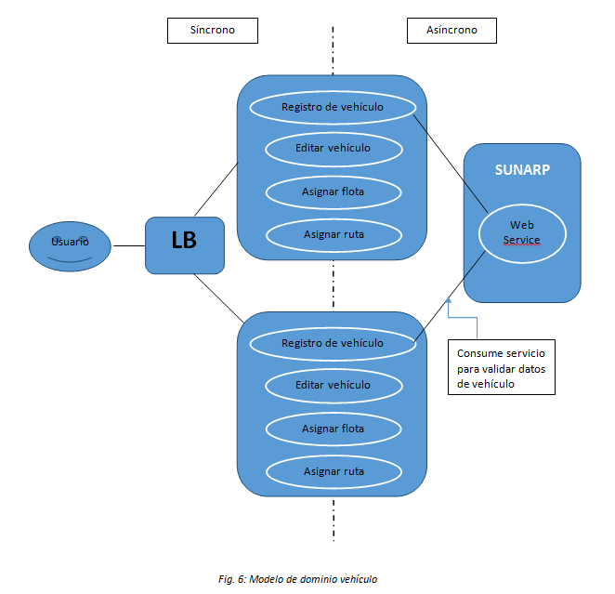
DDD - Vehículo

Slide 13


Calificación y denuncias
Los usuarios podrán calificar el servicio brindado por las unidades de transporte público y reportar infracciones y abusos de autoridad.
Las instituciones interesadas podrán acceder a la información de los reportes a través de un servicio web.

Slide 14
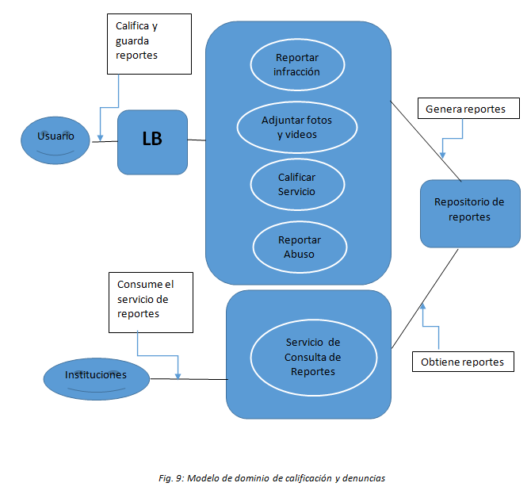
DDD – Calificación y denuncias

Slide 15


Pagos y cobranzas
Al momento de ingresar a un vehículo que brinde servicios de transporte público, los usuarios deberán registrar el pago a través de los sistemas externos VISA y MasterCard.

Slide 16
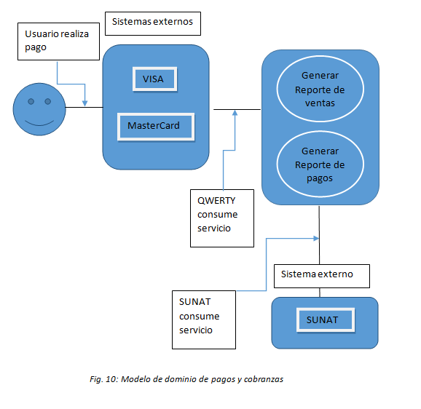
Ddd – pagos y cobranzas

Slide 17
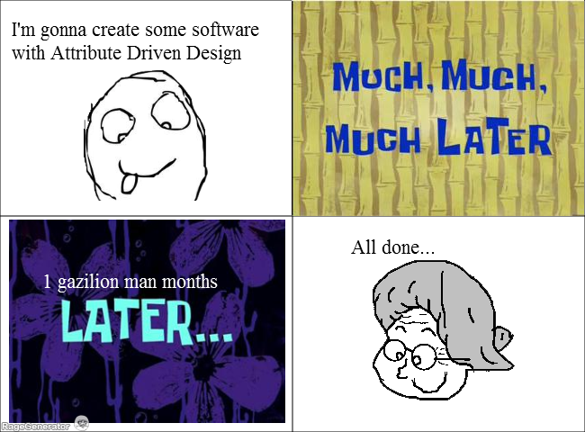
Attribute driven design

Slide 18
Add – registro de usuario
AVAILABILITY
Elemento | Descripción
Estímulo | Usuario realizando un registro de cuenta.
Fuente del estímulo | Cliente que será un Nuevo usuario
Entorno | Sistema bajo condiciones de sobrecarga.
Artefacto | Validar Usuario Empresa
Respuesta | Los usuarios no pierden la información del registro y el error es trasparente para el usuario.
Métrica | El nodo secundario toma el control y se reestablece la conexión en 5 segundos.

Slide 19
Add – registro de usuario
PERFORMANCE
Elemento | Descripción
Estímulo | Usuario realizando un registro de cuenta.
Fuente del estímulo | Cliente que será un nuevo usuario.
Entorno | Sistema bajo condiciones normales de uso.
Artefacto | Módulo de Registro de Usuario.
Respuesta | El usuario es registrado en el sistema satisfactoriamente y se muestra un mensaje de éxito al cliente.
Métrica | El usuario se registra en el sistema en un tiempo promedio de 3 segundos.

Slide 20
Add – contacto de emergencia
USABILITY
Elemento | Descripción
Estímulo | Usuario realiza búsqueda del contacto de emergencia.
Fuente del estímulo | Usuario registrado como contacto de emergencia.
Entorno | Sistema bajo condiciones normales de uso.
Artefacto | Seguimiento de Rutas
Respuesta | Se muestra la ubicación y la ruta que está siguiendo el pasajero.
Métrica | El usuario visualiza la ruta del pasajero en un tiempo promedio de 8 segundos.

Slide 21
Add – pagos y cobranzas
Integridad
Elemento | Descripción
Estímulo | Usuario empresa consultando un reporte de ventas
Fuente del estímulo | El administrador de transacciones obtiene el reporte de ventas de una empresa
Entorno | Muchos usuarios empresa consumen el servicio
Artefacto | Módulo de pagos y cobranzas
Respuesta | Todas las peticiones realizadas por el cliente han sido respondidas manteniendo la integridad de los datos procesados
Métrica | Los datos recibidos por la empresa tienen una integridad del 100% y 0% de corrupción.

Slide 22
Add - Iniciar sesión
SECURITY
Elemento | Descripción
Estímulo | Usuario ingrensando al sistema.
Fuente del estímulo | Un usuario se ha autenticado con datos válidos para ingresar al sistema
Entorno | Reportes que informan gran cantidad de intentos de autentificacion con datos inválidos.
Artefacto | Módulo de Login
Respuesta | Se ha denegado el ingreso de usuario con datos invalidos Todos los intentos de acceso al sistema hechos por progromadas de keyloggin han sido rechazados.
Métrica | La cantidad de ingresos al sistemas por usuarios falsos es de 0% Los usuarios infiltrados han sido reportados.

Slide 23
Add – editar usuario
MODIFIABILITY
Elemento | Descripción
Estímulo | Actualización en el módulo de usuario
Fuente del estímulo | Se quiere agregar una nueva funcionalidad de perfil al usuario
Entorno | Sistema bajo condiciones normales de uso
Artefacto | Módulo de registro de usuario y editar usuario
Respuesta | El sistema es capaz de someterse a un cambio sin afectar a otros módulos para mantener la integración
Métrica | El costo de del cambio es el menor posible

Slide 24
Add – editar usuario
USABILITY
Elemento | Descripción
Estímulo | El usuario quiere modificar los datos de su perfil
Fuente del estímulo | Usuario Final
Entorno | Sistema en condiciones normales
Artefacto | Editar datos de usuario
Respuesta | El usuario efectúa la operación de manera eficaz lo realiza de manera intuitiva
Métrica | El usuario se demora un promedio de dos minutos en realizar todos los pasos para editar los datos de su cuenta

Slide 25
Add – registro de vehículo
TESTABILITY
Elemento | Descripción
Estímulo | Ejecución de pruebas unitarias
Fuente del estímulo | Se desean realizar pruebas unitarias al sistema para evaluar su calidad
Entorno | El sistema se encuentra en mantenimiento
Artefacto | Módulo de registro de vehículo
Respuesta | Captura de los resultado de las pruebas unitarias
Métrica | El porcentaje del código cubierto en las pruebas de cobertura

Slide 26
Add – registro de vehículo
AVAILABILITY
Elemento | Descripción
Estímulo | Usuario realizando un registro de vehículo.
Fuente del estímulo | Vehículo nuevo registrado en el sistema.
Entorno | Sistema bajo condiciones de sobrecarga.
Artefacto | Módulo registrar vehículo
Respuesta | Los usuarios no pierden la información del vehículo registrado.
Métrica | El nodo secundario toma el control y se reestablece la conexión en 5 segundos.

Slide 27
Add – calificación y denuncias
AVAILABILITY
Elemento | Descripción
Estímulo | El sistema falla al enviar un reporte de infracción y denuncia
Fuente del estímulo | Usuario que envía el reporte
Entorno | Sistema bajo condiciones normales de uso
Artefacto | Reportar infracción
Respuesta | Se muestra un mensaje de error y los datos descritos en el reporte no se pierden
Métrica | El sistema identifica un nodo secundario y se recupera a los 5 segundos

Slide 28
Add – calificación y denuncias
PERFORMANCE
Elemento | Descripción
Estímulo | Una institución quiere hacer una consulta de las demandas que se han sido imputadas.
Fuente del estímulo | Se quiere consumir el servicio de consultar los reportes de infracción
Entorno | Sistema bajo condiciones normales de uso
Artefacto | Servicio de Consultas de Reportes
Respuesta | La petición es procesada y los reportes son adquiridos por la institución
Métrica | Tiempo promedio de latencia de unos 3 segundos

Slide 29
Add – consulta de rutas
MODIFICABILITY
Elemento | Descripción
Estímulo | Se quiere agregar una funcionalidad al usuario de poder consultar el tiempo promedio de llegada de un bus a un determinado paradero
Fuente del estímulo | Los desarrolladores consideran relevante la implementación de dicha característica
Entorno | Sistema en mantenimiento
Artefacto | Core del Sistema
Respuesta | Los cambios son añadidos al sistema de manera eficiente
Métrica | Se evalúa el costo económico, de tiempo y de esfuerzo en implementar dicha característica

Slide 30
matriz
Importancia para los stakeholders
 | High | Medium | Low
High | Consulta de rutas Registro de usuario Registro de rutas RF04 Inicio de sesión | Editar usuario
Medium | Contacto de emergencia Pagos y cobranzas | Calificación y denuncias
Low | Registro de vehículos
Impacto en la arquitectura

Slide 31
Drivers de arquitectura
El primer candidato a driver de arquitectura y core del sistema es la consulta de rutas. El hecho de actualizar la posición de todos los vehículos registrados en el sistema (más de un millón) cada 5 segundos causa un impacto muy alto en la arquitectura del software.

Slide 32

Diagrama arquitectónico modular
Se ha usado una arquitectura orientada a servicios cómo patrón principal de arquitectura y para el despliegue se ha elegido el patrón N-tier. La funcionalidad core del sistema -consulta de rutas- utiliza una infraestructura de distribución publisher – suscriber. Además para mejorar la concurrencia se implementará el patrón half - sync / half – async en la mayoría de los servicios de validación de datos como SUNARP o Municipalidad de Lima.

Slide 33
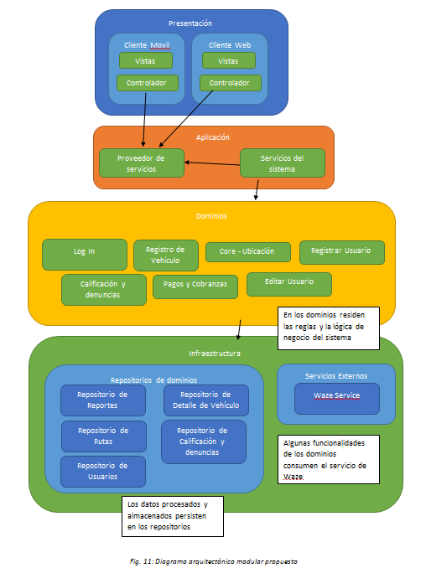
Diagrama arquitectónico modular

Slide 34
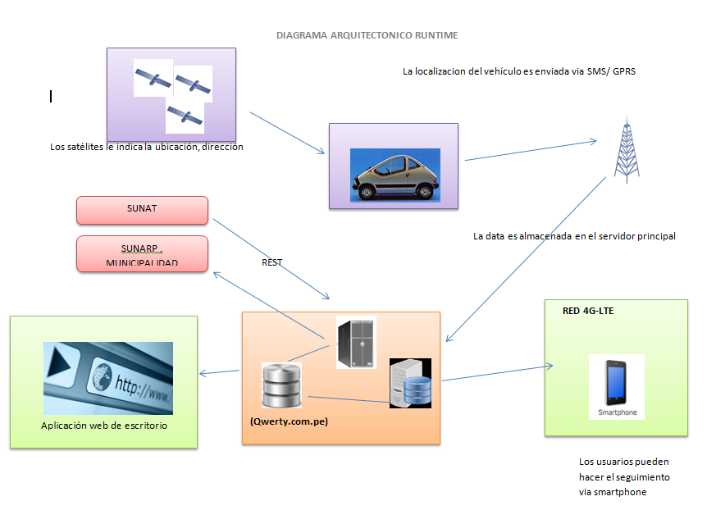
Diagrama runtime

Slide 35
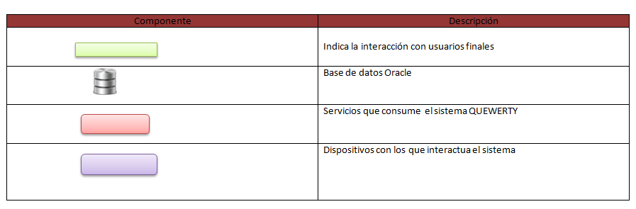
Leyenda

Slide 36


